Slide 1




স্বাস্থ্য সুরক্ষা কর্মসূচি (এসএসকে)
স্বাস্থ্য অর্থনীতি ইউনিট, স্বাস্থ্য সেবা বিভাগ
স্বাস্থ্য ও পরিবার কল্যাণ মন্ত্রণালয়
March 18, 2023

Slide 2
পটভূমি
গণপ্রজাতন্ত্রী বাংলাদেশের সংবিধানের অনুচ্ছেদ ১৫ (ক) অনুসারে চিকিৎসাসহ জীবনধারণের মৌলিক উপকরণের ব্যবস্থা করা রাষ্ট্রের অন্যতম মৌলিক দায়িত্ব হিসাবে স্বীকৃত;
3/18/2023

Slide 3
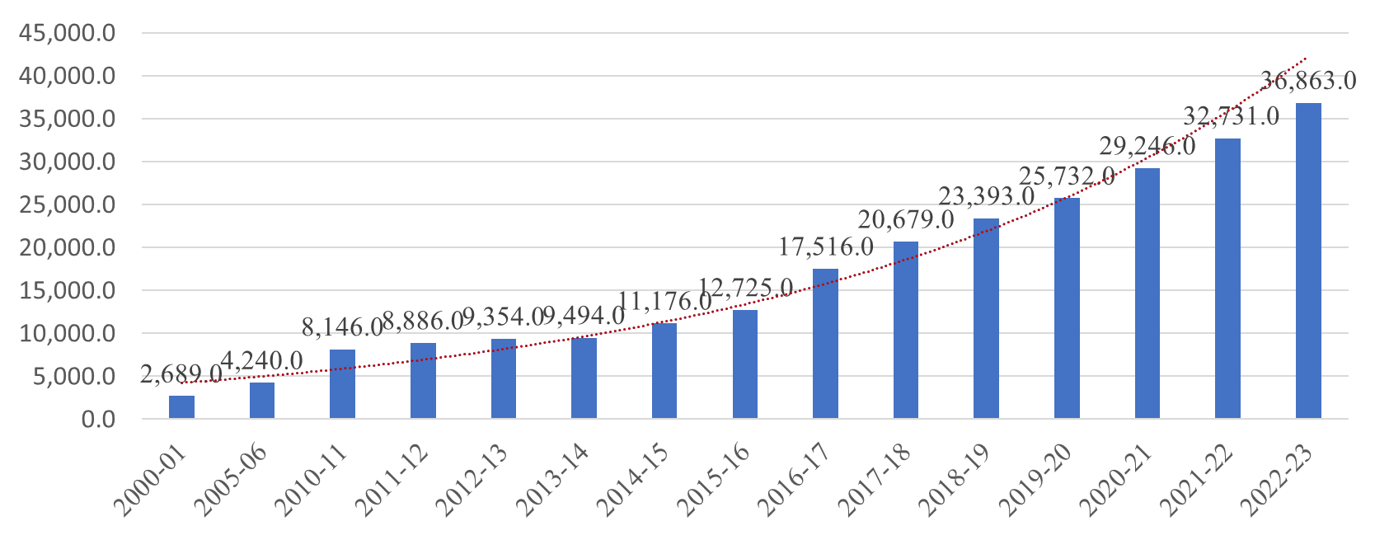
স্বাস্থ্য খাতে সরকারের বাজেট বরাদ্দ: ২০০০-২০০১ থেকে ২০২২-২০২৩
২০০০-২০০১ সালে স্বাস্থ্য খাতে বাজেট বরাদ্দ ছিল ২,৬৮৯.০ কোটি টাকা (মোট বাজেট ৩৮,৫২৪ কোটি), যা ২০২১-২০২২ সালে দাঁড়ায় ৩৬,৮৬৩ কোটি টাকা (মোট বাজেট ৬,৭৮,০৬৪ কোটি)। অর্থাৎ গত ২২ বছরে স্বাস্থ্য খাতে বরাদ্দ বৃদ্ধি পেয়েছে প্রায় ১৪ গুন।
3/18/2023

Slide 4
Comparative data of health facilities of different country of the world
SL NO | Country | Per capita health Expenditure per year by Govt. ($) | Doctors per 10000 Population | Nurse per 10000 Population | Beds per 10000 population | Out of pocket expenditure
01 | USA | 10246 | 29 | 119 | 29 | 11.08
02 | UK | 3860 | 28 | 82 | 25 | 14.79
03 | Malaysia | 384 | 15 | 35 | 19 | 36.67
04 | Sri Lanka | 159 | 10 | 21 | 41 | 38.43
05 | India | 69 | 7. | 17 | 5.3 | 65.06
06 | Nepal | 48 | 7.5 | 31 | - | 60.41
07 | Pakistan | 45 | 9.8 | 7 | 8 | 66.49
08 | Bangladesh | 43 | 5.3 | 4 | 8 | 67
World Bank 2018,

Slide 5
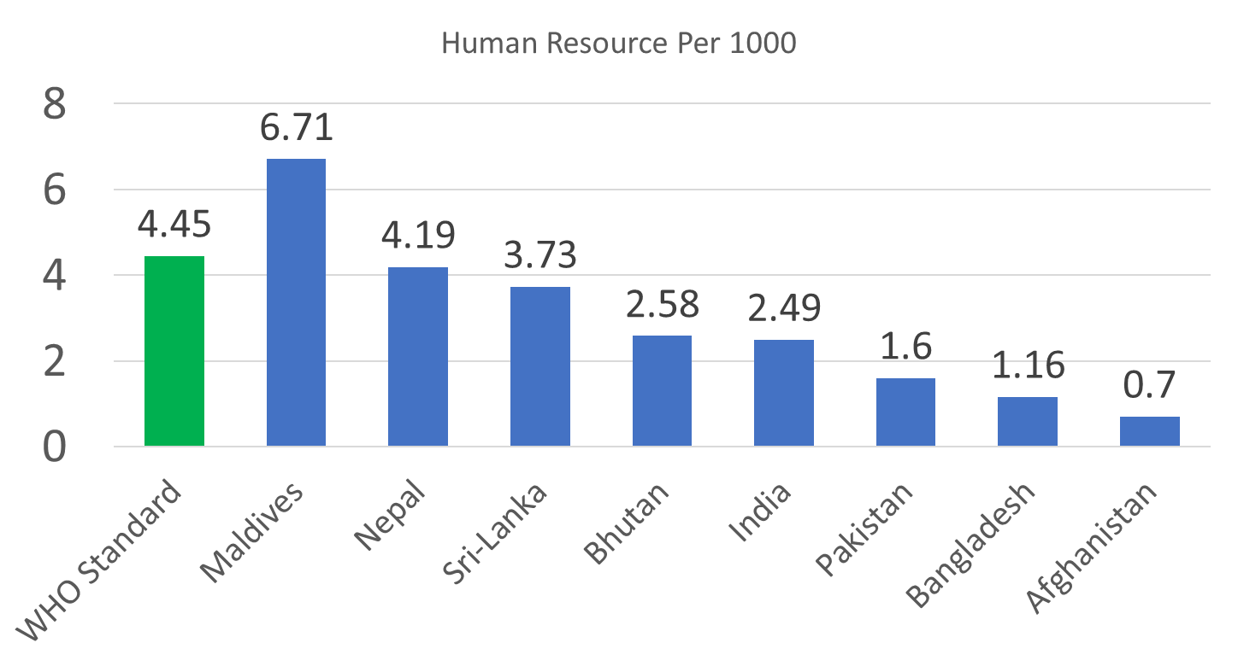
Comparative data of HR of different SEARC countries(Doctors , Nurses & Midwives)
World Health Bulletin 2022

Slide 6
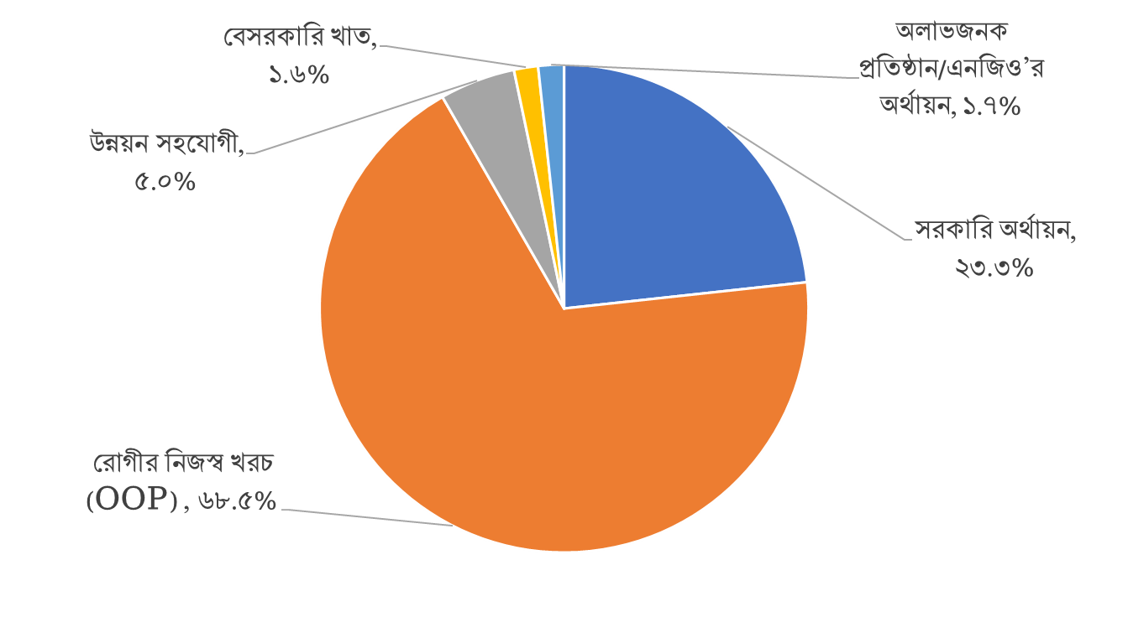
২০২০ সালে স্বাস্থ্য খাতে অর্থায়নের উৎসসমূহ
Source: Bangladesh National Health Accounts 1997-2020
3/18/2023

Slide 7
নিজ পকেট থেকে স্বাস্থ্য ব্যয়
বছর | সরকারী অর্থায়নে | বেসরকারী/ এনজিও | নিজ পকেট থেকে স্বাস্থ্য ব্যয় | উন্নয়ন সহযোগীদের অর্থায়ন
১৯৯৭ | ৩৬% | ২% | ৫৬% | ৬%
২০০২ | ৩২% | ৩% | ৫৬% | ৯%
২০০৭ | ২৭% | ৫% | ৬১% | ৭%
২০১২ | ২৩% | ৭% | ৬২% | ৮%
২০১৫ | ২৩% | ৩% | ৬৭% | ৭%
২০১৬ | ২৪% | ৪% | ৬৭% | ৬%
২০১৭ | ২৬% | ৫% | ৬৫% | ৬%
২০১৮ | ২৪% | ৬% | ৫৪% | ৫%
২০১৯ | ২৬% | ৩% | ৬৬% | ৫%
২০২০ | ২৩% | ৩% | ৬৯% | ৫%
3/18/2023

Slide 8
উচ্চ OOP এর বিরূপ প্রভাব
  প্রতি বছর আনুমানিক ১৬.৪ শতাংশ পরিবার প্রয়োজন থাকা সত্ত্বেও স্বাস্থ্য সেবা গ্রহণ থেকে বিরত থাকে (বিশ্বব্যাংক, ২০১৯);
  চিকিৎসা গ্রহণকারী ২৪.৪% (মোট আয়ের ১০% ভিত্তিতে) পরিবার বিপর্যয়মূলক স্বাস্থ্য ব্যয়ের (catastrophic health expenditure) সম্মুখীন হয়।
3/18/2023

Slide 9
এসএসকে’র পরিচিতি
3/18/2023

Slide 10
এসএসকে’র উদ্দেশ্যসমূহ (Objectives)
হাসপাতালে অন্তঃবিভাগীয় সেবাগ্রহণের ক্ষেত্রে গরীব জনসাধারণের জন্য বিদ্যমান আর্থিক প্রতিবন্ধকতাসমূহ দূর করা;
দরিদ্র জনগোষ্ঠীর স্বাস্থ্য সেবা প্রাপ্তির ক্ষেত্রে নিজস্ব ব্যয় (OOP) হ্রাসকরণ;
চিকিৎসার বিপর্যয়মূলক ব্যয় (Catastrophic Health Expenditure-CHE) থেকে দরিদ্রদের রক্ষা করা;
স্বাস্থ্যখাতে কার্যকরী উন্নয়নের (Functional Improvement) লক্ষ্যে পর্যায়ক্রমে স্থানীয় হাসপাতাল কর্তৃপক্ষের আর্থিক ও প্রশাসনিক ক্ষমতা বৃদ্ধি; এবং
স্বাস্থ্যখাতে দক্ষতা অর্জন এবং স্বচ্ছতা বৃদ্ধির জন্য আধুনিক তথ্য ও যোগাযোগ প্রযুক্তির ব্যবহার।
3/18/2023

Slide 11
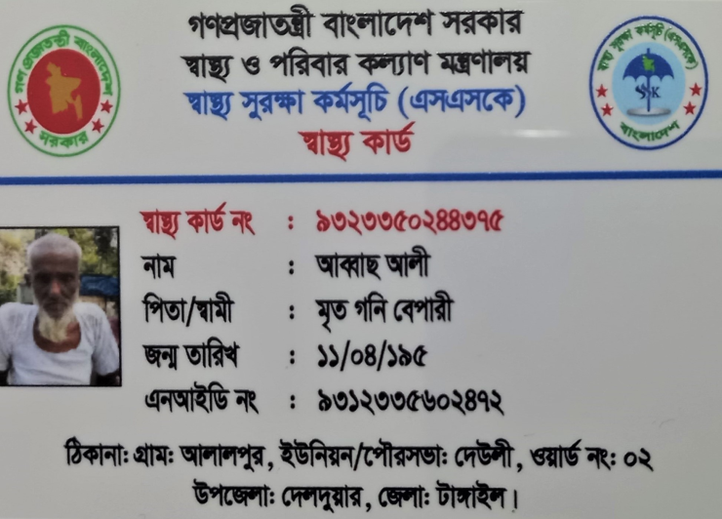

এসএসকের রূপরেখা (Overview)
বর্তমানে শুধুমাত্র হাসপাতালে অন্ত:বিভাগীয় সেবাগ্রহণের ক্ষেত্রে বেনিফিট প্যাকেজভুক্ত ১১০টি রোগের বিনামূল্যে চিকিৎসা সেবা (রোগ নির্ণয়, ঔষধ, রেফারেলের ক্ষেত্রে পরিবহন খরচ ইত্যাদি) প্রদান করা হচ্ছে;
প্রতিটি BPL পরিবারকে একটি করে এসএসকে কার্ড প্রদান করা হয়;
প্রতিটি পরিবারের জন্য বার্ষিক ১,০০০ (এক হাজার) টাকা প্রিমিয়াম নির্ধারণ করা হয়েছে, যা সম্পূর্ণ সরকারি কোষাগার হতে প্রদান করা হচ্ছে;
বছরে পরিবার প্রতি সর্বোচ্চ ৫০,০০০ (পঞ্চাশ হাজার) টাকার স্বাস্থ্য সেবা প্রদান করা হয়ে থাকে;
3/18/2023

Slide 12
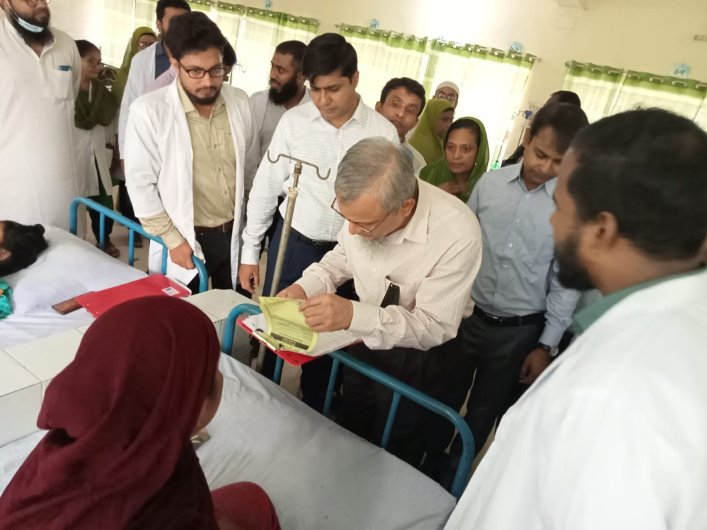
এসএসকের রূপরেখা (২)
প্রাথমিকভাবে সরকারি স্বাস্থ্য সেবাকেন্দ্র থেকে সেবা প্রদান করা হচ্ছে এবং পরবর্তীতে বেসরকারী (Private hospitals/clinics) ও এনজিও হাসপাতালকে এ কার্যক্রমে অন্তর্ভুক্ত করা হবে, এবং;
উপজেলা হাসপাতাল হচ্ছে সেবা প্রদানের প্রবেশদ্বার এবং সেখানে একটি এসএসকে বুথ আছে, প্রয়োজনীয় ক্ষেত্রে জেলা হাসপাতালে রেফার করা হয়।
3/18/2023

Slide 13
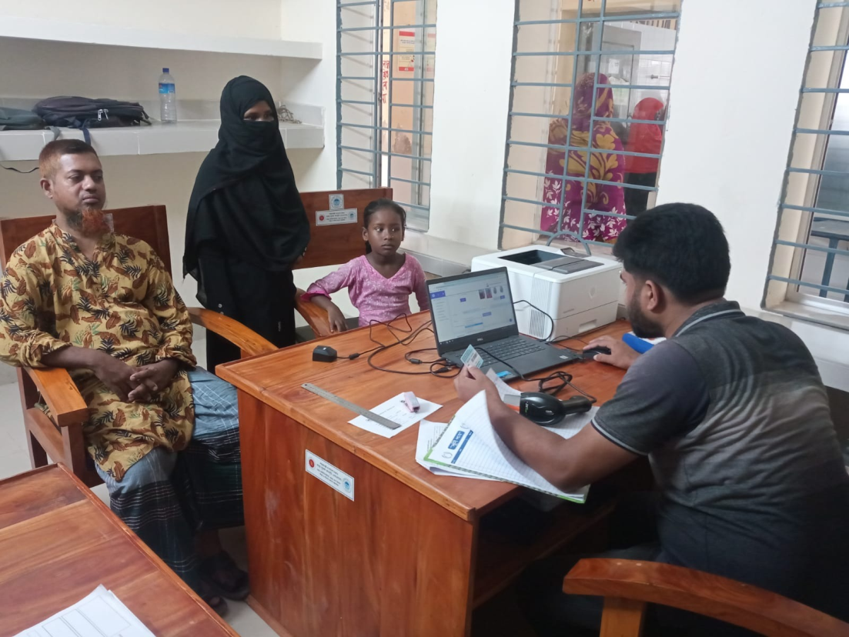
এসএসকের রূপরেখা (৩)
স্বাস্থ্য সেবা নেয়ার ক্ষেত্রে এসএসকে তার সুবিধাভোগী দরিদ্র পরিবারসমূহের নিজস্ব পকেট হতে ব্যয় (OOP) এবং স্বাস্থ্য ব্যয়জনিত আর্থিক বিপর্যয় (CHE) উল্লেখযোগ্য হারে হ্রাস করতে সক্ষম হওয়ায় সরকার ইতোমধ্যে টাঙ্গাইল জেলার সকল উপজেলায়, ঢাকা উত্তর ও দক্ষিন সিটি কর্পোরেশন এবং দেশের আরো ০৬ (ছয়) টি জেলায় (বরগুনা, বরিশাল, লক্ষ্মীপুর, মানিকগঞ্জ, লালমনিরহাট ও কুড়িগ্রাম) এসএসকে কার্যক্রম সম্প্রসারণের সিদ্ধান্ত গ্রহণ করেছে। সম্প্রসারিত এলাকায় এসএসকে প্রস্তুতিমূলক কার্যক্রম চলমান রয়েছে।

Slide 14

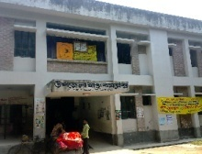


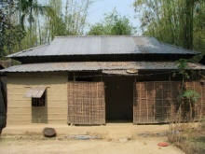


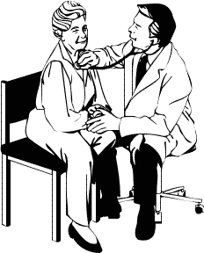



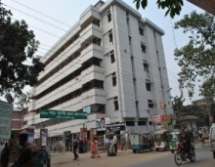
সেবা প্রদান পদ্ধতি
পরিবার
উপজেলা স্বাস্থ্য কমপ্লেক্স
এসএসকে বুথ
পরামর্শ
আউটডোর
পরিবহন খরচ
৭৮টি রোগের বেনিফিট প্যাকেজ
জেলা হাসপাতাল
3/18/2023

Slide 15
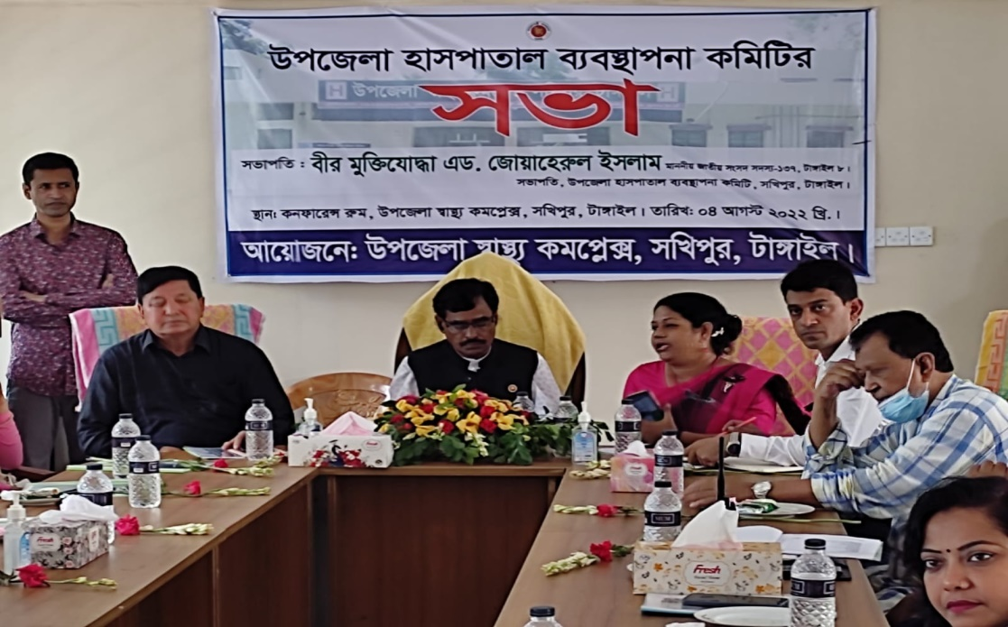
কর্মসূচির ব্যবস্থাপনা (Management of the Scheme)
আন্তঃমন্ত্রণালয় এডভাইজারি কমিটি: Health Financing National Advisory Committee (HF-NAC)
ওয়ার্কিং কমিটি: Health Financing Technical Working Group (HF-TWG)
এসএসকে সেল (SSK Cell)
স্কীম অপারেটর (Scheme Operator)
উপজেলা হাসপাতাল স্বাস্থ্য সুরক্ষা কমিটি
জেলা সদর হাসপাতাল স্বাস্থ্য সুরক্ষা কমিটি
3/18/2023

Slide 16
উপজেলা হাসপাতাল স্বাস্থ্য সুরক্ষা কমিটি
(১) উপজেলা চেয়ারম্যান | সভাপতি
(২) উপজেলা নির্বাহী অফিসার | সহসভাপতি
(৩) পৌরসভা মেয়র | সদস্য
(৪) উপজেলা পরিবার পরিকল্পনা কর্মকর্তা | সদস্য
(৫) উপজেলা সমাজ সেবা কর্মকর্তা | সদস্য
(৬) আবাসিক মেডিকেল অফিসার | সদস্য
(৭) এসএসকে সেল প্রতিনিধি/এসএসকে ফিল্ড সুপারভাইজর | সদস্য
(৮) উপজেলা স্বাস্থ্য ও পরিবার পরিকল্পনা কর্মকর্তা | সদস্য সচিব
3/18/2023

Slide 17
জেলা সদর হাসপাতাল স্বাস্থ্য সুরক্ষা কমিটি
(১) মেয়র | সভাপতি
(২) সিভিল সার্জন | সদস্য
(৩) তত্ত্বাবধায়ক, জেলা হাসপাতাল | সদস্য
(৪) জেলা প্রশাসক এর প্রতিনিধি | সদস্য
(৫) জেলা সমাজ সেবা কর্মকর্তা | সদস্য
(৬) সহকারী পরিচালক, জেলা হাসপাতাল | সদস্য সচিব
3/18/2023

Slide 18
স্কীম অপারেটর এর ভূমিকা
এসএসকে সদস্য এবং স্বাস্থ্য কার্ড ব্যবস্থাপনা: স্কীমের অধীন সুবিধাভোগীদের নিবন্ধন করা, স্বাস্থ্য কার্ড ইস্যু ও বিলি করা এবং এসএসকে সদস্যপদ নবায়ন এবং ড্যাটাবেইজ হালনাগাদকরণ;
এসএসকে বুথ পরিচালনা করা: সুবিধাভোগীদের যাচাই ও তাদের হাসপাতাল থেকে সেবা প্রাপ্তিতে সহায়তা প্রদান;
চিকিৎসা প্রদান পরবর্তী পূর্নভরণ দাবী (Claim) প্রস্তুত কাজে হাসপাতালকে সহায়তা প্রদান;
তথ্যাদির গুণগতমান ব্যবস্থাপনা (Data Quality Management) এবং প্রতারণা চিহ্নিত করার কাজে (Fraud detection activities) এসএসকে সেলকে সহায়তা প্রদান;
এসএসকে কার্যক্রম মনিটরিং এবং এ সংক্রান্ত প্রতিবেদন নিয়মিতভাবে এসএসকে সেলে প্রেরণ।
3/18/2023

Slide 19
এসএসকে’র বাস্তবায়ন, অগ্রগতি ও প্রভাব
3/18/2023

Slide 20
হাসপাতালে অন্তঃবিভাগীয় সেবাগ্রহণের ক্ষেত্রে গরীব জনসাধারণের জন্য বিদ্যমান আর্থিক প্রতিবন্ধকতাসমূহ দূর করা
তালিকাভুক্ত পরিবার ও অন্তঃবিভাগীয় সেবা গ্রহণকারীর সংখ্যা
অর্থবছর |  | তালিকাভুক্ত পরিবারের সংখ্যা (ক্রমপুঞ্জিভুত) | এসএসকে বুথে আগত সেবা প্রার্থীর সংখ্যা | অন্তঃবিভাগীয় সেবা গ্রহণকারীর সংখ্যা | আগত সেবা প্রার্থী ও অন্তঃবিভাগীয় সেবা গ্রহণকারীর হার (%)
২০১৬-২০১৭ |  | ২৫,৭০৯ | ৬,০৭২ | ৪৮৫ | ৮.০
২০১৭-২০১৮ |  | ৭৩,৬৪৬ | ১৬,৪৩৯ | ২,২৭৬ | ১৩.৮
২০১৮-২০১৯ |  | ৮১,৫২৮ | ৩২,৭৫১ | ৬,৪৬৮ | ১৯.৭
২০১৯-২০২০ |  | ৮১,৬১৯ | ১৪,৯৫৭ | ৬,৩৫১ | ৪২.৫
২০২০-২০২১ |  | ৮১,৬১৯ | ২০,৬২৬ | ৬,১২৮ | ২৯.৭
৩১ ডিসেম্বর ২০২২ |  | ১৫৮,৬৭৬ | ৫৩,২৫৭ | ১৯,৩১৬ | ৩৬.২৭
মোট |  |  | ১৪৪,১০২ | ৪১,০২৪ | ২৮.৪৭
3/18/2023

Slide 21
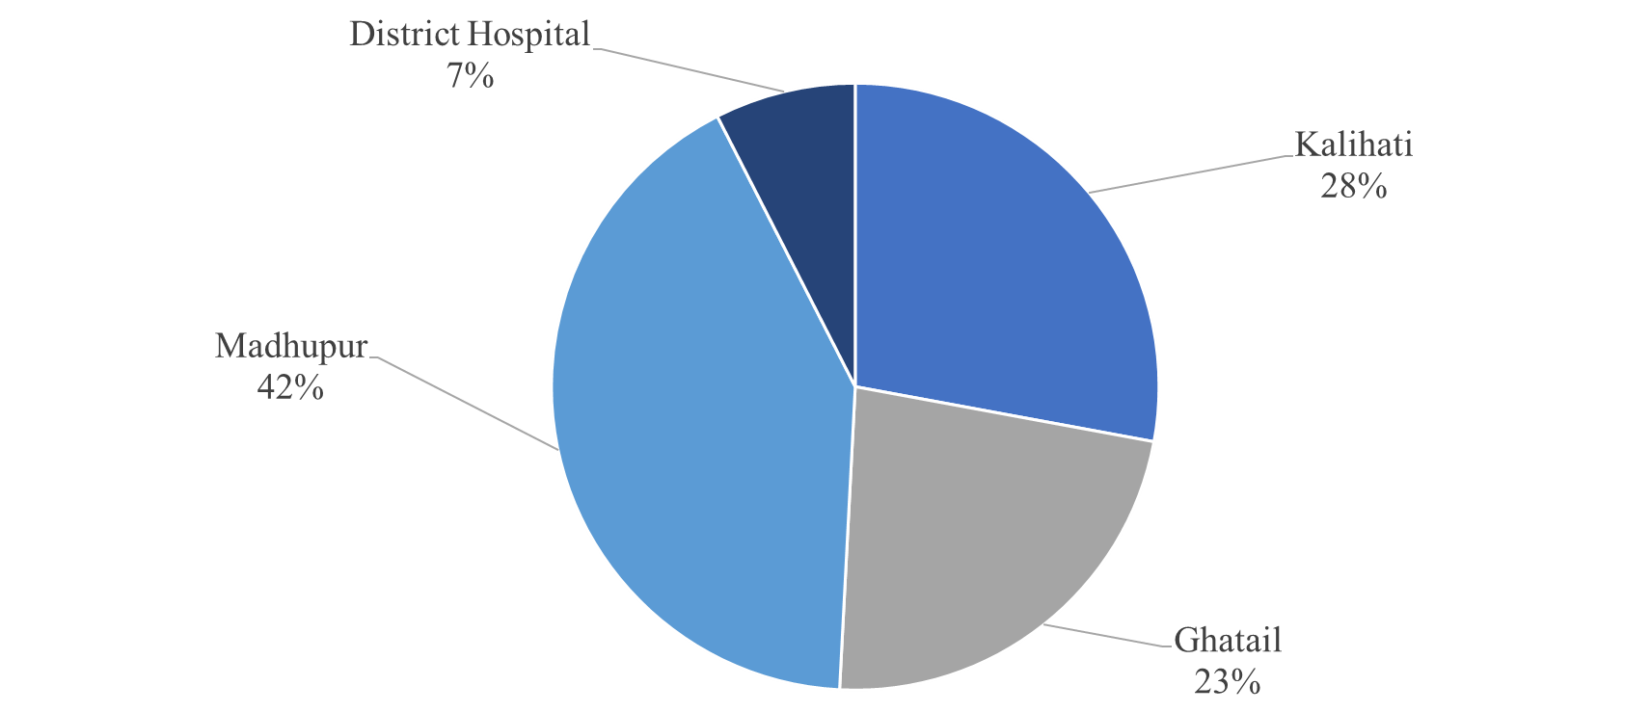
হাসপাতালভিত্তিক অন্তঃবিভাগীয় সেবাগ্রহণের হার
3/18/2023

Slide 22
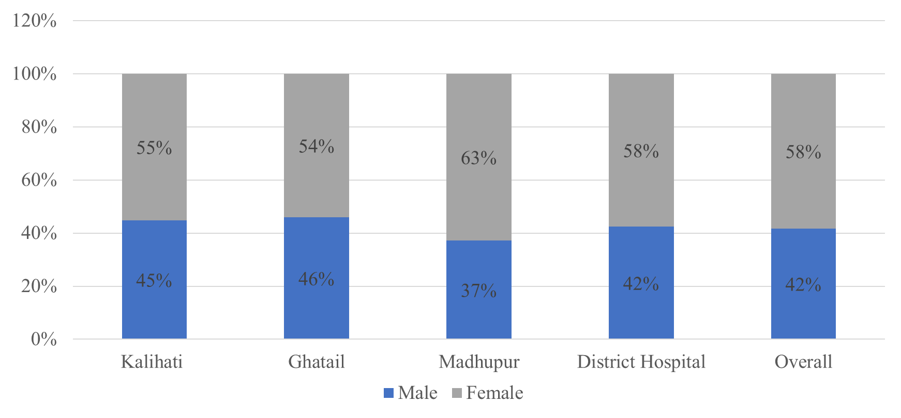
সুবিধাভোগীদের উপজেলাভিত্তিক লিঙ্গ বিভাগজন
3/18/2023

Slide 23
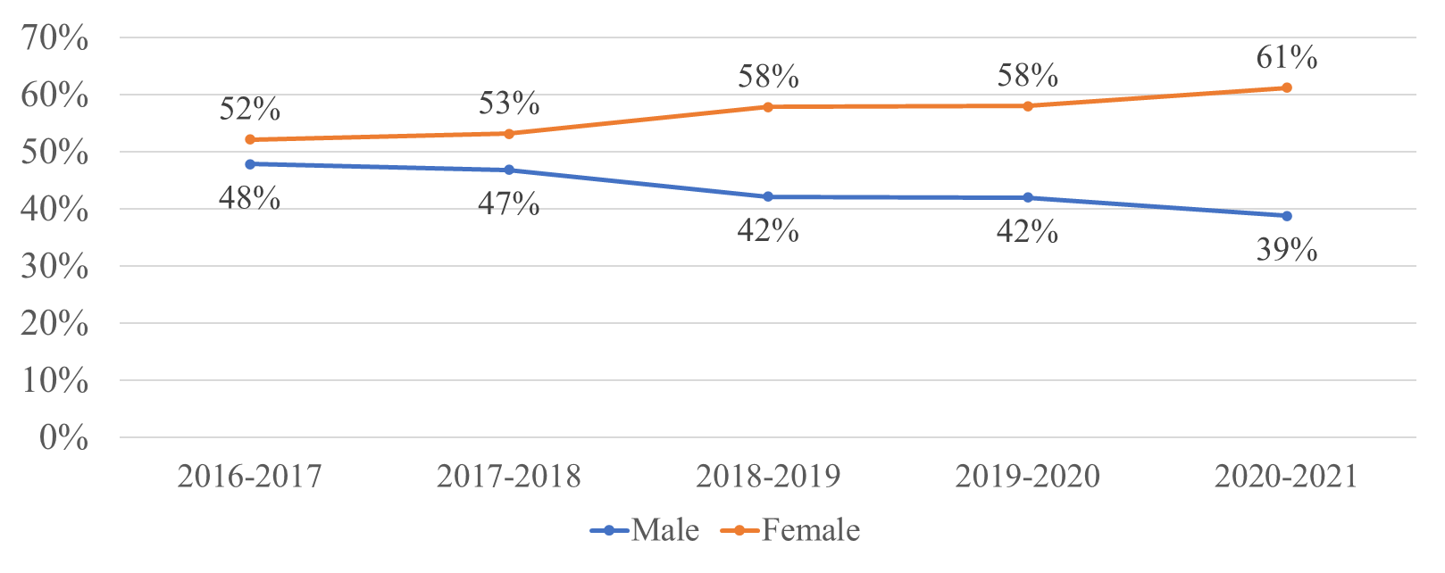
এসএসকে সুবিধাভোগীদের ক্ষেত্রে নারীদের প্রাধান্য: ২০১৬-১৭ হতে ২০২০-২১
3/18/2023

Slide 24
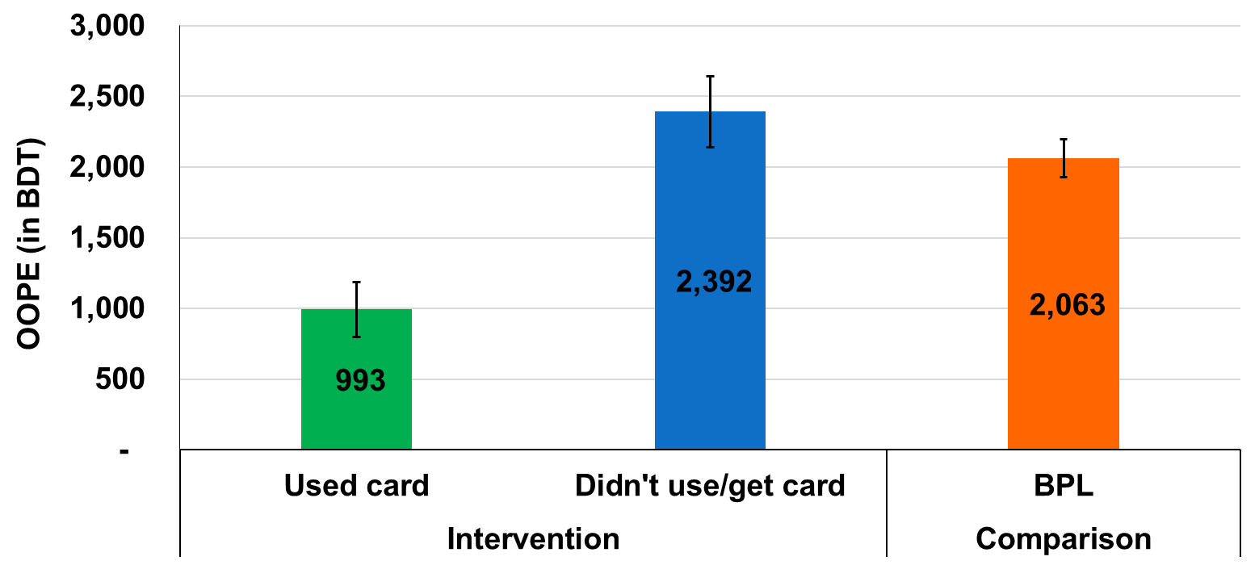
দরিদ্র জনগোষ্ঠীর স্বাস্থ্য সেবা প্রাপ্তির ক্ষেত্রে নিজস্ব ব্যয় (OOP) হ্রাসকরণ
n = 372
n = 798
n = 1,145

Slide 25
এসএসকে’র সামগ্রীক প্রভাব: বেড ওকুপেন্সির হার
উপজেলা স্বাস্থ্য কমপ্লেক্স (UHC) | ২০১৭ | ২০১৮ | ২০১৯ | ২০২০
এসএসকে পাইলটভুক্ত ৩টি UHC এর গড় বেড ওকুপেন্সি | ৮৮.৮ | ১০০.৫ | ১১১.৯ | ৬৬.৫
অন্যান্য ৭টি UHC এর গড় বেড ওকুপেন্সি | ৬৪.৮ | ৬৩.৪ | ৭৩.৬ | ৫৬.৮
২০১৯ সালে অন্যান্য ৭টি উপজেলা হাসপাতালের তুলনায় এসএসকে পাইলটভুক্ত ৩টি হাসপাতালে বেড অকুপেন্সির হার ৩৮.৮ ভাগ বেশী ছিল। কোভিড মহামারিকালীন ২০২০ সালে বেড অকুপেন্সি হ্রাস পেলেও এসএসকে পাইলটভুক্ত হাসপাতালে এ হার ১০ ভাগ বেশী।
3/18/2023

Slide 26
বরিশাল জেলায় এসএসকে সম্প্রসারণ: পরিকল্পনাধীন কার্যক্রম

Slide 27
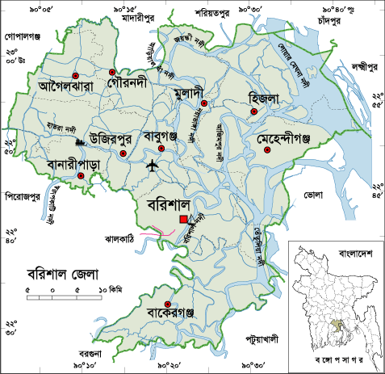
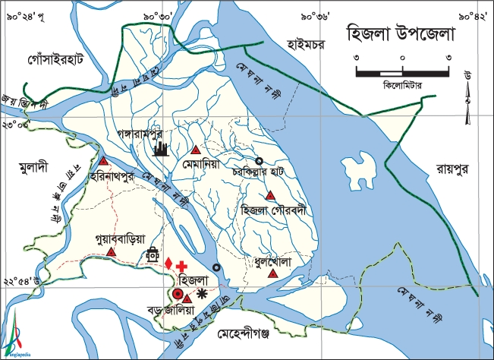
মানচিত্রে হিজলা
Assignment Area

Slide 28
বরিশাল জেলার জনসংখ্যা বিষয়ক পরিসংখ্যান
নং | উপজেলার নাম | ইউনিয়ন+ পৌরসভার সংখ্যা^{১} | জনসংখ্যা^{২} | পরিবারের সংখ্যা^{৩} | দরিদ্রের হার^{৪} | প্রাক্কলিত পরিবার সংখ্যা (২০২১-২০২২, ৬.৪২% বৃদ্ধি ) | তথ্য সংগ্রহের আনুমানিক পরিবার সংখ্যা (প্রাক্কলিত পরিবার সংখ্যা X দরিদ্রের হার) | মন্তব্য
১ | সিটি কর্পোরেশন | - | ৩২৮২৭৮ | ৭২৭০৯ | ৩২.৯ | ৭৭৩৭৭ | ২৫৪৫৭ | আনুমানিক প্রাথমিকভাবে শনাক্তকৃত ১ লক্ষ ৭০ হাজার দরিদ্র পরিবারের তথ্য সংগ্রহ করা হবে, যা মোট পরিবারের প্রায় ৩১ শতাংশ
২ | বরিশাল সদর | ১০ | ১৯৮৭৩৯ | ৪২০৬৫ | ৩২.৯ | ৪৪৭৭০ | ১৪৭২৯
৩ | বাকেরগঞ্জ | ১৪ | ৩১৩৮৪৫ | ৭১৫৩৭ | ২৪.৪ | ৭৬১৩৩ | ১৮৫৭৬
৪ | বাবুগঞ্জ | ৬ | ১৪০৩৬১ | ৩১৬৬৩ | ৩২.৫ | ৩৩৬৯৭ | ১০৯৫২
৫ | আগৈলঝারা | ৫ | ১৪৯৪৫৬ | ৩২৮৩৯ | ৩৫.১ | ৩৪৯৪৯ | ১২২৬৭
৬ | উজিরপুর | ৯ | ২৩৪৯৫৯ | ৫২৯৫৯ | ২৬ | ৫৬৩৬১ | ১৪৬৫৪
৭ | হিজলা | ৬ | ১৪৬০৭৭ | ৩০৫২৯ | ৪৩.৯ | ৩২৪৯০ | ১৪২৬৩
৮ | মেহেন্দীগঞ্জ | ১৩ | ৩০১০৪৬ | ৬৫২৩১ | ৩৪.৬ | ৬৯৪২১ | ২৪০২০
৯ | মুলাদী | ৭ | ১৭৪৭৭৫ | ৩৮৩৯৪ | ২৮ | ৪০৮৬০ | ১১৪৪১
১০ | বানারিপাড়া | ৮ | ১৪৮১৮৮ | ৩৪১৮৬ | ২১.৭ | ৩৬৩৮২ | ৭৮৯৫
১১ | গৌরনদী | ৭ | ১৮৮৫৮৬ | ৪১৫৬১ | ৩৫.৬ | ৪৪২৩১ | ১৫৭৪৬
 | মোট | ৭১ | ২৩২৪৩১০ | ৫১৩৬৭৩ | ২৭.৪ | ৫৪৬৬৭১ | ১৭০০০০
Source of information: 1. Population & Housing Census 2011, Zilla Report: Barishal, BBS; 2. Poverty Maps of Bangladesh 2016
Notes: The number of sample households may insignificantly change based on the field context.

Slide 29
হিজলা উপজেলার জনসংখ্যা বিষয়ক পরিসংখ্যান
উপজেলার নাম | ইউনিয়ন+ পৌরসভার সংখ্যা^{১} | জনসংখ্যা^{২} | পরিবারের সংখ্যা^{৩} | দরিদ্রের হার^{৪} | প্রাক্কলিত পরিবার সংখ্যা (২০২১-২০২২, ৬.৪২% বৃদ্ধি ) | তথ্য সংগ্রহের আনুমানিক পরিবার সংখ্যা (প্রাক্কলিত পরিবার সংখ্যা X দরিদ্রের হার) | মন্তব্য
হিজলা | ৬ | ১৪৬০৭৭ | ৩০৫২৯ | ৪৩.৯ | ৩২৪৯০ | ১৪২৬৩ | আনুমানিক প্রাথমিকভাবে শনাক্তকৃত ১৪,২৬৩ দরিদ্র পরিবারের তথ্য সংগ্রহ করা হবে, যা মোট পরিবারের প্রায় ৪৩.৯ শতাংশ
নং | ইউনিয়ন
১ | বড়জালিয়া
২ | গুয়াবাড়িয়া
৩ | হরিনাথপুর
৪ | মেমানিয়া
৫ | ধুলখোলা
৬ | হিজলা গৌরবদি
Source of information: 1. Population & Housing Census 2011, Zilla Report: Barishal, BBS; 2. Poverty Maps of Bangladesh 2016
Notes: The number of sample households may insignificantly change based on the field context.

Slide 30
দারিদ্র্যসীমার নিচে বসবাসকারী পরিবার চিহ্নিতকরণের সূচকসমূহ
খানার পরিচয় (খানা প্রধানের পরিচয়, বর্তমান ও স্থায়ী ঠিকানা)
খানার তথ্য (সূচকসমূহ)
  বসত ঘরের বিবরণ
  খাবার পানির উৎস
  পায়খানার ধরন
  বিদ্যুৎ/সোলার সংযোগ আছে কিনা?
  খানার সম্পদের বিবরণ
  সরকার থেকে কোন সাহায্য পায় কিনা?
  খানার আয়ের প্রধান উৎস সমূহ
  খানার মাসিক গড় খরচ
  খানার কোনো সদস্যের সরকারি ভাতার কার্ড আছে কিনা বা ছিলো কিনা?
3/18/2023

Slide 31
জেলা এবং উপজেলা পর্যায়ে জনসচেতনতামূলক-পরামর্শমূলক সভা

Slide 32
জেলা পর্যায়ের পরামর্শ সভা থেকে প্রত্যাশিত ফলাফল
জেলা প্রশাসকসহ জেলা পর্যায়ের সকল কর্মকর্তাকে এসএসকে সম্পর্কে ধারণা (প্রেক্ষাপট, উদ্দেশ্য, রূপরেখা, কর্মপদ্ধতি, অর্জন ইত্যাদি) প্রদান;
এসএসকে সম্প্রসারণের প্রেক্ষাপট এবং সম্প্রসারণ ও বাস্তবায়ন বিষয়ে জেলা প্রশাসক, সিভিল সার্জন ও জেলা পর্যায়ের অন্যান্য কর্মকর্তার পরামর্শ গ্রহণ;
দারিদ্র্যসীমার নীচে বসবাসকারী (BPL) পরিবারসমূহের তালিকা তৈরী কাজে জনপ্রতিনিধি ও সরকারী কর্মকর্তা-কর্মচারীদের সম্ভাব্য ভূমিকা ও সহযোগিতা প্রাপ্তি নিশ্চিতকরণ;

Slide 33
উপজেলা পর্যায়ের পরামর্শ সভা থেকে প্রত্যাশিত ফলাফল
উপজেলা চেয়ারম্যান ও সদস্যবৃন্দ, পৌরসভার মেয়র ও কাউন্সিলরসহ, উপজেলা পর্যায়ের কর্মকর্তাগণকে এসএসকে সম্পর্কে ধারণা (প্রেক্ষাপট, উদ্দেশ্য, রূপরেখা, কর্মপদ্ধতি, অর্জন, এসএসকে সম্প্রসারণের প্রেক্ষাপট ইত্যাদি) প্রদান;
এসএসকে’র সুবিধাভোগী তথা দারিদ্র্যসীমার নীচে বসবাসকারী (BPL) পরিবারসমূহ চিহ্নিতকরণ পদ্ধতি সম্পর্কে অবহিতকরণ;
BPL পরিবারসমূহ চিহ্নিতকরণ ও তথ্য সংগ্রহ কাজে স্থানীয় সরকারের জনপ্রতিনিধি, গ্রাম পুলিশ (চৌকিদার ও দফাদার) সদস্যবৃন্দের সহযোগিতা প্রাপ্তির লক্ষ্যে তাঁদের একটি ড্যাটাবেইজ তৈরী করা;
এসএসকে সম্প্রসারণ ও বাস্তবায়নে বিশেষত দারিদ্র্যসীমার নীচে বসবাসকারী (BPL) পরিবারসমূহের তালিকা তৈরী কাজে জনপ্রতিনিধি ও সরকারী কর্মকর্তা-কর্মচারীদের প্রত্যাশিত ভূমিকা

Slide 34
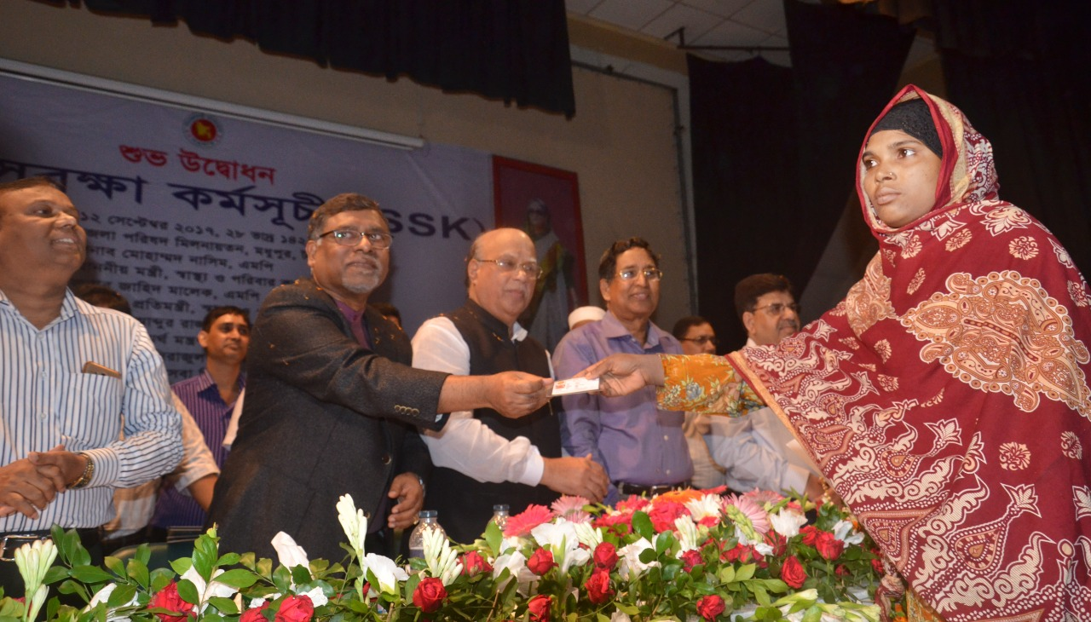

3/18/2023

